Slide 1





Zentralstelle für gesundheitliche
Aufklärung und Information in der
Bundesrepublik Deutschland
Englisch Presse RSS Kontakt Anmelden Impressum
DEUTSCHLAND NETZ
Aktuelle Zahlen Videos Podcasts Berichte Forschung Recht
Aus der Medizin Aus der Wirtschaft Aus aller Welt
Ungarn hebt alle Corona Maßnamen auf
Als erstes Land in der Europäischen Union hebt Ungarn zum 1. März alle Corona Maßnahmen auf.
> Mehr
Neues Gutachten über die Wirksamkeit von FFP2-Masken
Informationen über die SARS-CoV-2 Mutation aus Südafrika
Aktuelle Inzidenzwerte aus Südafrika und alles Welt

Slide 2
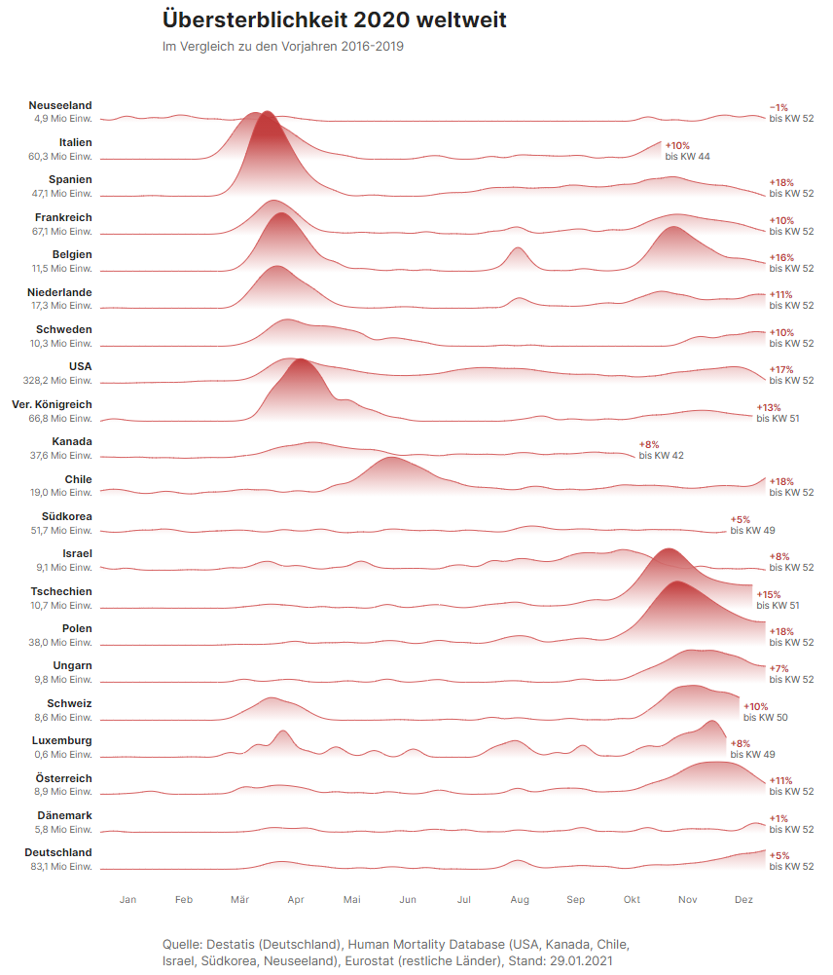
Zentralstelle für gesundheitliche
Aufklärung und Information in der
Bundesrepublik Deutschland
Englisch Presse RSS Kontakt Anmelden Impressum
Was wird aus dem Handel?
Wie lange hält der Handel noch durch? Erste Stimmen regen eine baldige Öffnung an.
> Mehr
Aktuelle Zahlen aus der Medizin
Sterblichkeit Intensivbetten
BRD 2020 BRD 2020
Übersterblichkit in Deutschland 2020 laut statistischem Bundesamt geringer als im Rest der Welt.
Das statistische Bundesamt (Destatis)teil in einer Presse-mitteilung vom 21.02.2021 mit, dass die Übersterblichkeit in der Bundesrepublik Deutschland deutlich geringer war als in 25 vergleichbaren Nationen. >Mehr
Frei 4.865
COVID
Verstorbene an & mit COVID 0,048%
Verstorbene an & mit COVID 0,048%
Gesamtbevölkerung 100%
Überlebende 99,95%
Gesamtanzahl 20.580
Belegt 14.320

